Slide 1
Dřívka

Slide 2
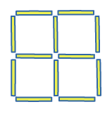
Postav:
Odeber:
Jedno dřívko, aby zůstaly 3 čtverce
Dvě dřívka, aby zůstaly 3 čtverce
Dvě dřívka, aby zůstaly 2 čtverce

Slide 3
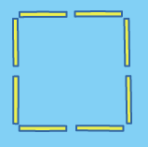
Vytvoř:
Přilož další dvě dřívka a:
Rozděl čtverec na poloviny
Vyznač jednu čtvrtinu čtverce
Dvě dřívka přesuň tak, aby vznikl obdélník

Slide 4
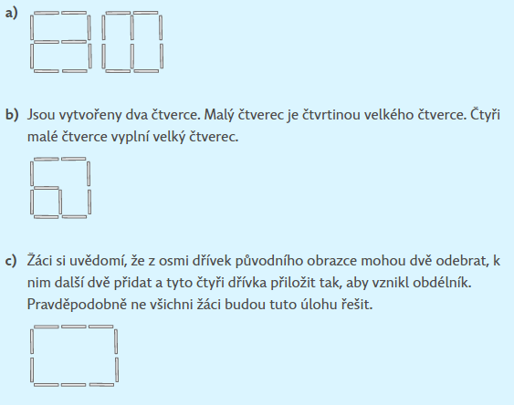
Řešení

Slide 5
Vytvoř čtvercová okna podle obrázku:
Doplň:
K vytvoření 3 oken potřebuji dřívek.
Počet obdélníků je .
b) K vytvoření 4 oken potřebuji dřívek.
Počet obdélníků je .
K vytvoření 5 oken potřebuji dřívek.
Počet obdélníků je .

Slide 6
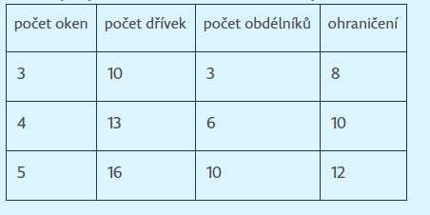
Řešení

Slide 7
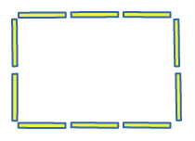
Vytvoř obdélník podle obrázku:
Přilož 3 dřívka:
Vytvoř 3 obdélníky
Vytvoř 3 čtverce

Slide 8
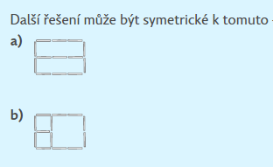
Řešení

Slide 9
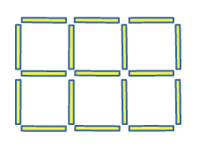
Postav a doplň:
Na vytvoření tohoto obrazce je potřeba dřívek.
Na obrázku je čtverců.
Na obrázku je obdélníků.
Jakou část celého obrazce tvoří jeden malý čtverec?

Slide 10
Řešení
17 dřívek
8 čtverců
10obdélníků
šestinu

Slide 11
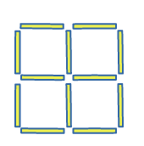
Postav:
Odeber:
4 dřívka, aby zůstal 1 čtverec.
4 dřívka, aby zůstaly 2 čtverce.
5 dřívek, aby zůstaly 2 čtverce.

Slide 12
Řešení

Slide 13
Vytvoř:
Počítej dřívka a čtyčúhelníky:
Na 3 okna potřebuji dřívek. Vytvořím čtyřúhelníky.
Na 4 okna potřebuji dřívek. Vytvořím čtyřúhelníků.
Na 5 oken potřebuji dřívek. Vytvořím čtyřúhelníků.

Slide 14
Řešení
7 dřívek, 3 čtyřúhelníky
9 dřívek, 6 čtyřúhelníků
11 dřívek, 10 čtyřúhelníků

Slide 15
Vytvoř:
Čtyři trojúhelníky z 9 dřívek
Pět trojúhelníků z 9 dřívek.

Slide 16
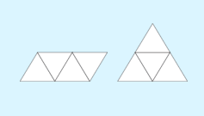
Řešení

